Slide 1
Теория игр!!
спасибо Савватееву

Slide 2
Бросают орёл или решку, честная монета
300 рублей если угадал что будет решка
600 рублей если угадал что будет орёл.
Какая будет честная цена игры если монетка честная и выпадает в 50% случаях орёл или решка?
фактически считаем матожидание:600*1/4 + 300 * 1/4 = 225 рублей
(цена честного билета. Мы выбираем орёл или решку с 50% и она выпадает с 50% вероятностью)
но у выбирающего всегда орёл будет вознаграждение больше. найдём
max(600/2*b+300/2(1-b)) где b - шанс того что мы загадаем орёл.
легко увидеть что мы максимизируем b = 1 , то есть всегда имеем выигрыш
600/2 = 300 > 225. Честная ли цена в 300 монет?
 | Выпал орёл | выпала решка
загадал орёл | 600 | 0
загадал решку | 0 | 300

Slide 3
Бросают орёл или решку, нечестная монета
пусть монета в a - cлучаях выдаёт решку соответственно в 1-a орёл
если игра равновесная, это значит есть такое а что нам всё равно орёл или решку выбирать, то есть
300a = 600(1-a)
a = 2/3 <- это равновесие Неша
1/3 * 600*b + 2/3 * 300*(1-b) = 200 рублей ( честная цена)
1/9 : пробую угадать орла и угадаю
4/9 : пробую угадать решку и угадаю
давайте посмотрим с какой вероятностью нам выгодно загадывать орла
max (600/3 *b + 300*2/3 * (1-b))
=max (200) -> не зависит от b
в равновесии неша максимум /минимум не зависит от вероятности

Slide 4
Тюремный покер
одновременно выкидваем 1 или 2 пальца. если чётность одинакова, выигрываю я (по числу пальцев ) 2 или 4 рубля, если разная - то оппонент ( 3 рубля) с какой вероятностью надо зажимать 1 или 2 чтобы оппоненту было всё равно как угадывать?
пусть я зажимаю 1 палец с вероятностью p а оппонент с вероятностью q (потому что игра ассимитричная)
я выигрываю = 2pq-3(1-p)q-3p(1-q)+4(1-p)(1-q)=
2pq-3q+3pq-3p+3pq+4-4p-4q+4pq= 12pq -7q-7p+4 -> max
он \ я-> | 1 | 2
1 | 2 | -3
2 | -3 | 4

Slide 5
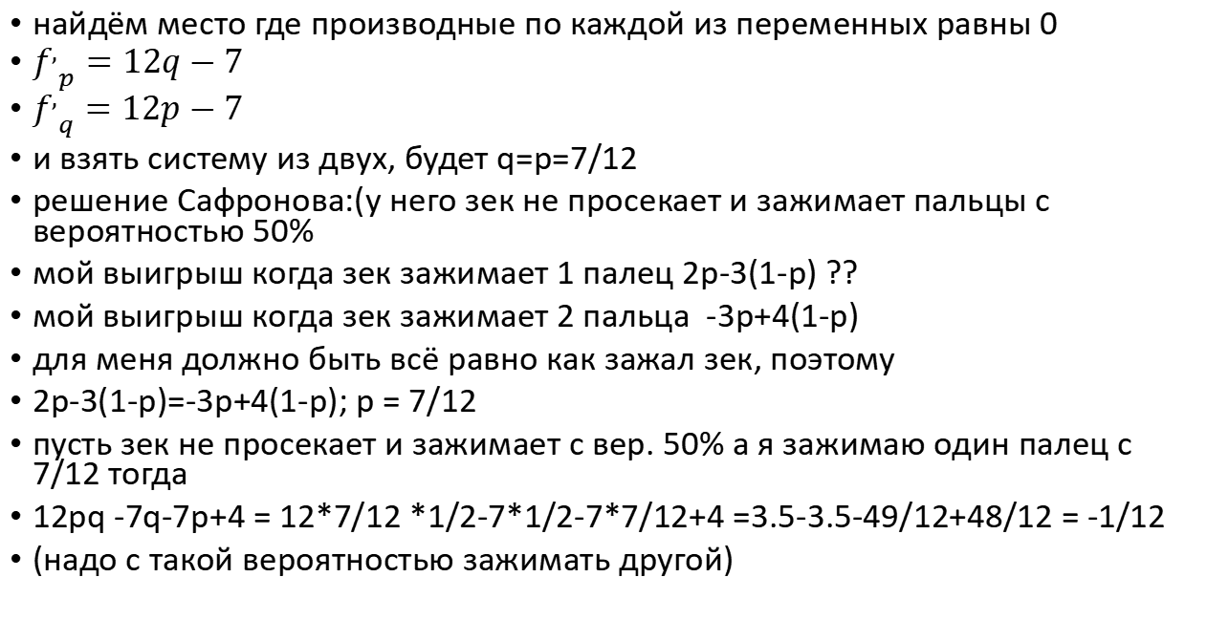
12pq -7q-7p+4 -> max
найдём место где производные по каждой из переменных равны 0
${f^{,}}_{p}=12q−7$
${f^{,}}_{q}=12p−7$
и взять систему из двух, будет q=p=7/12
решение Сафронова:(у него зек не просекает и зажимает пальцы с вероятностью 50%
мой выигрыш когда зек зажимает 1 палец 2p-3(1-p) ??
мой выигрыш когда зек зажимает 2 пальца -3p+4(1-p)
для меня должно быть всё равно как зажал зек, поэтому
2p-3(1-p)=-3p+4(1-p); p = 7/12
пусть зек не просекает и зажимает с вер. 50% а я зажимаю один палец с 7/12 тогда
12pq -7q-7p+4 = 12*7/12 *1/2-7*1/2-7*7/12+4 =3.5-3.5-49/12+48/12 = -1/12
(надо с такой вероятностью зажимать другой)

Slide 6
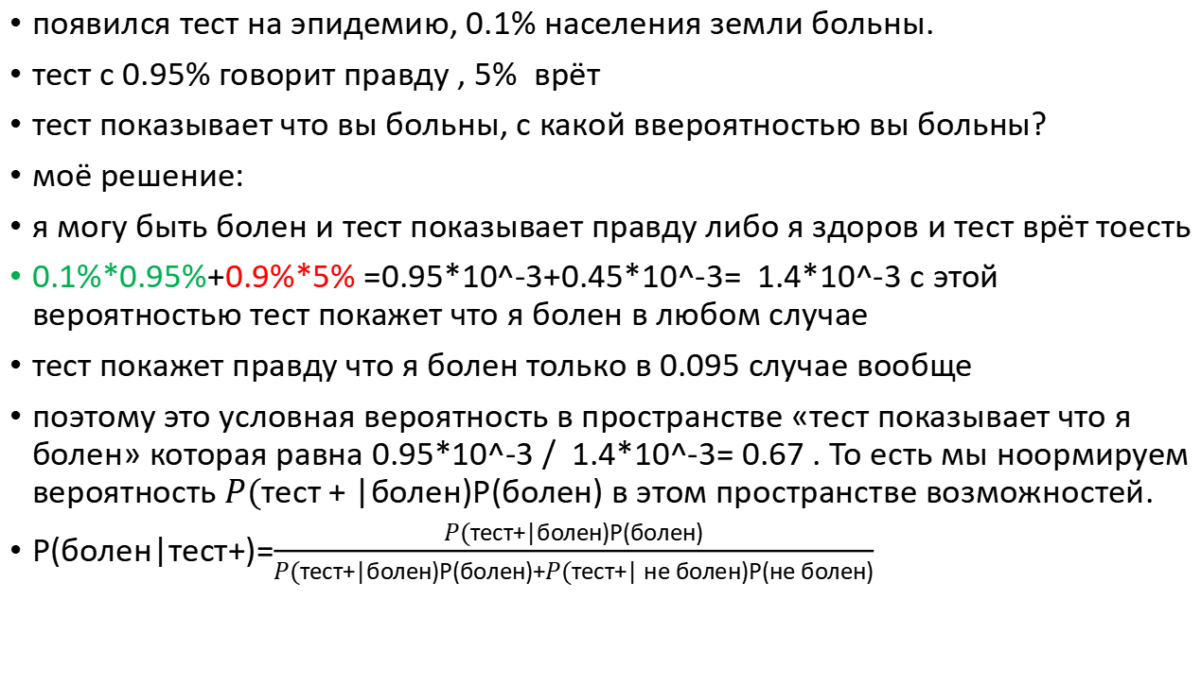
савватеев задача на байеса
появился тест на эпидемию, 0.1% населения земли больны.
тест с 0.95% говорит правду , 5% врёт
тест показывает что вы больны, с какой ввероятностью вы больны?
моё решение:
я могу быть болен и тест показывает правду либо я здоров и тест врёт тоесть
0.1%*0.95%+0.9%*5% =0.95*10^-3+0.45*10^-3= 1.4*10^-3 с этой вероятностью тест покажет что я болен в любом случае
тест покажет правду что я болен только в 0.095 случае вообще
поэтому это условная вероятность в пространстве «тест показывает что я болен» которая равна 0.95*10^-3 / 1.4*10^-3= 0.67 . То есть мы ноормируем вероятность $P(тест+|болен)P(болен)$ в этом пространстве возможностей.
P(болен|тест+)=$\frac{P(тест+|болен)P(болен)}{P(тест+|болен)P(болен)+P(тест+| не болен)P(не болен)}$

Slide 7
поиск друг друга
два человека приходят в любой момент в течении часа и ждут пол часа, с какой вероятностью они встретятся?
у нас равномерное независимое распрееление переменных x y
в квадрате размером 1 из него мы выбираем часть когда они встретятся размером |y-x| <= 1/2
графическое решение
площадь синего это 1/4

Slide 8
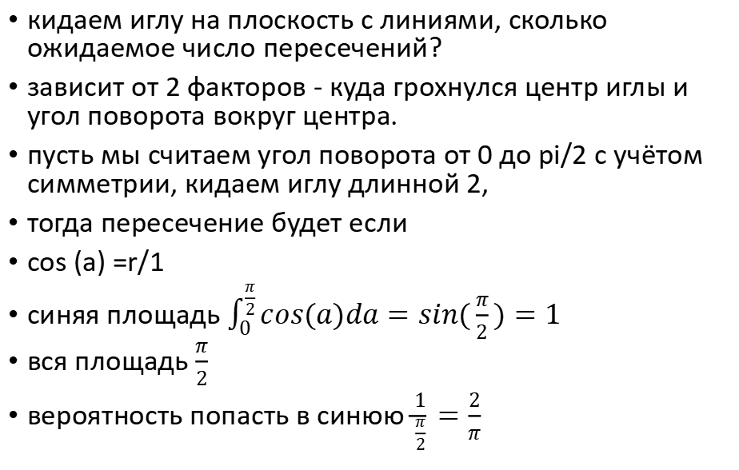
Игла бюффона
кидаем иглу на плоскость с линиями, сколько ожидаемое число пересечений?
зависит от 2 факторов - куда грохнулся центр иглы и угол поворота вокруг центра.
пусть мы считаем угол поворота от 0 до pi/2 с учётом симметрии, кидаем иглу длинной 2,
тогда пересечение будет если
cos (a) =r/1
синяя площадь $\int_{0}^{\frac{π}{2}}{cos(a)da}=sin(\frac{π}{2})=1$
вся площадь $\frac{π}{2}$
вероятность попасть в синюю $\frac{1}{\frac{π}{2}}=\frac{2}{π}$

Slide 9
бытовые вопросы
сколько народу ест в некий момент времени?
примерно равно, но когда спит китай и индия небольшой провал
сколько людей поместятся на площади?
3-4 человека на кв км
перелёт варшава- ньюйорк выл 13 декабря в 10 утра местного времени
- за бортом ночь летим через север
A4 при делении на 2 сохраняет отношение

Slide 10
Ученик сбежал с урока и плавает в круглом бассейне
скорость бега учителя 4v где v скорость плавания ученика. Возможно ли ученику спастись?
Если плыть напрямую, учитель успеет схватить, потому что ученик проплывёт r со скоростью v а учителю надо пройти pi*r со скоростью 4v
Решение
рассмотрим маленькую окружность радиуса l = 0.9/4r .
угловая скорость ученика тут больше чем у учителя и ученик всегда окажется на противоположной стороне маленькой окружности.
потом учитель пробегает pi*r со скоростью 4v а ученик плывёт
r(1-0.9/4) со скоростью v и успевает

Slide 11
соединить четыре точки между собой используя минимум чернил
длинна 1+√3
если крест накрест длинна 2корень3
буква H длинна 3

